Slide 1
IA DESPLUGADA
Atividades de Inteligência Artificial desconectada
Notes:
Quelle: https://docs.google.com/presentation/d/1kSuQyW5DTnkVaZEjGYCkfOxvzCqGEFzWBy4e9Uedd9k/preview?imm_mid=0f9b7e&cmp=em-data-na-na-newsltr_20171213&slide=id.g1e301fae90_1_568

Slide 2

Classificação com árvores de decisão:
O jogo do Macaco Bom/Macaco Mau
Como alternativa para cortar cartões de imagem, você pode usar esta apresentação para a execução do jogo do macaco. Você é convidado a personalizá-los com suas necessidades.
Annabel Lindner
Stefan Seegerer

Slide 3
Jogar Versão 1 (Cartas azuis)

Slide 4
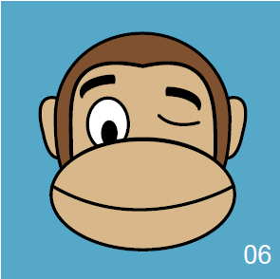







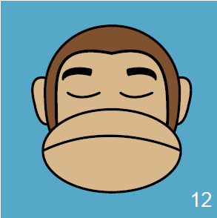
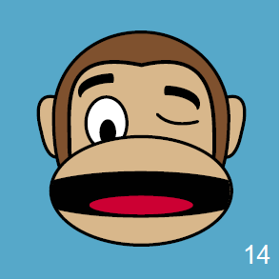
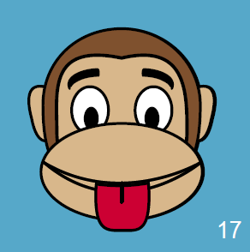
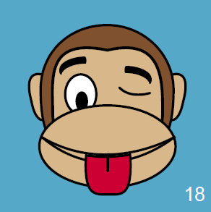
Morde
Não morde
Notes:
Trainingsdaten
<número>

Slide 5

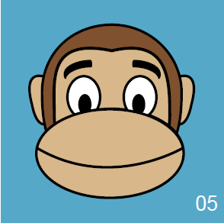
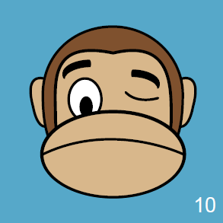

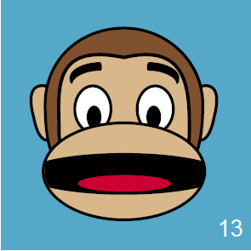
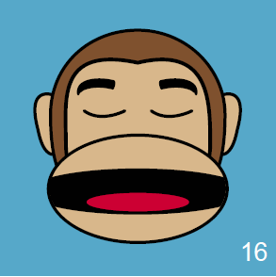


Morde
Morde
Não morde
Morde
Não morde
Não morde
Morde
Não morde
Notes:
Testdaten
<número>

Slide 6
Jogar Versão 2 (Cartas azuis e verdes)

Slide 7
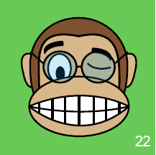
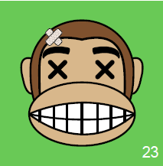
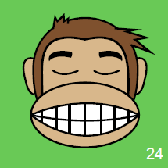
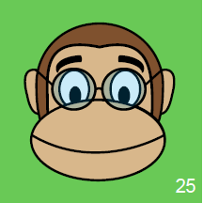
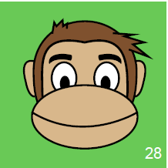
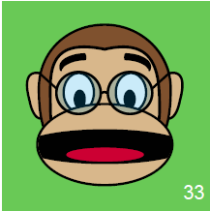
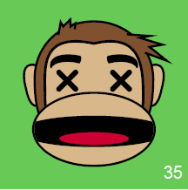
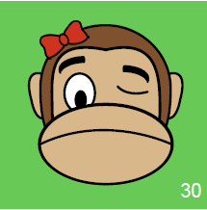
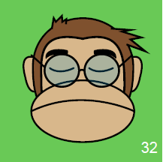
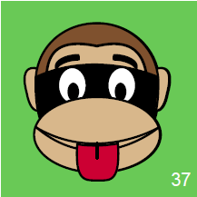
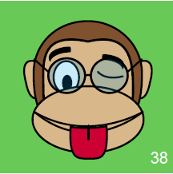
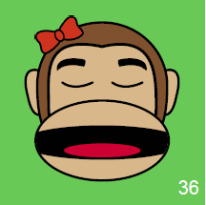
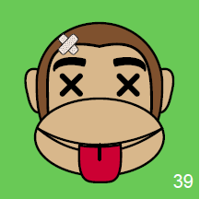
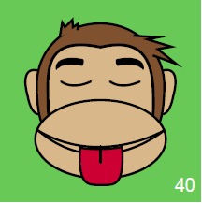
Morde
Não morde
Notes:
Trainingsdaten
<número>

Slide 8
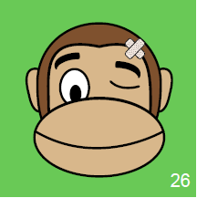
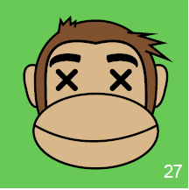
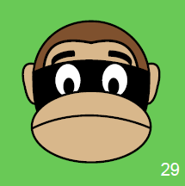
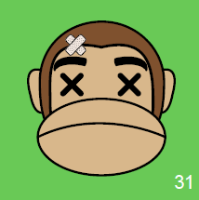
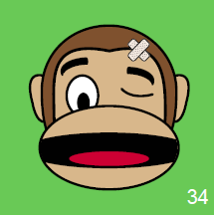
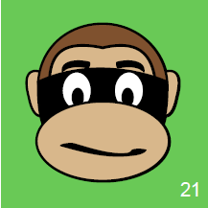
Não morde
Morde
Não morde
Não morde
Morde
Morde
Não morde
Não morde
Não morde
Não morde
Não morde
Morde
Não morde
Notes:
Testdaten
<número>

